Slide 1
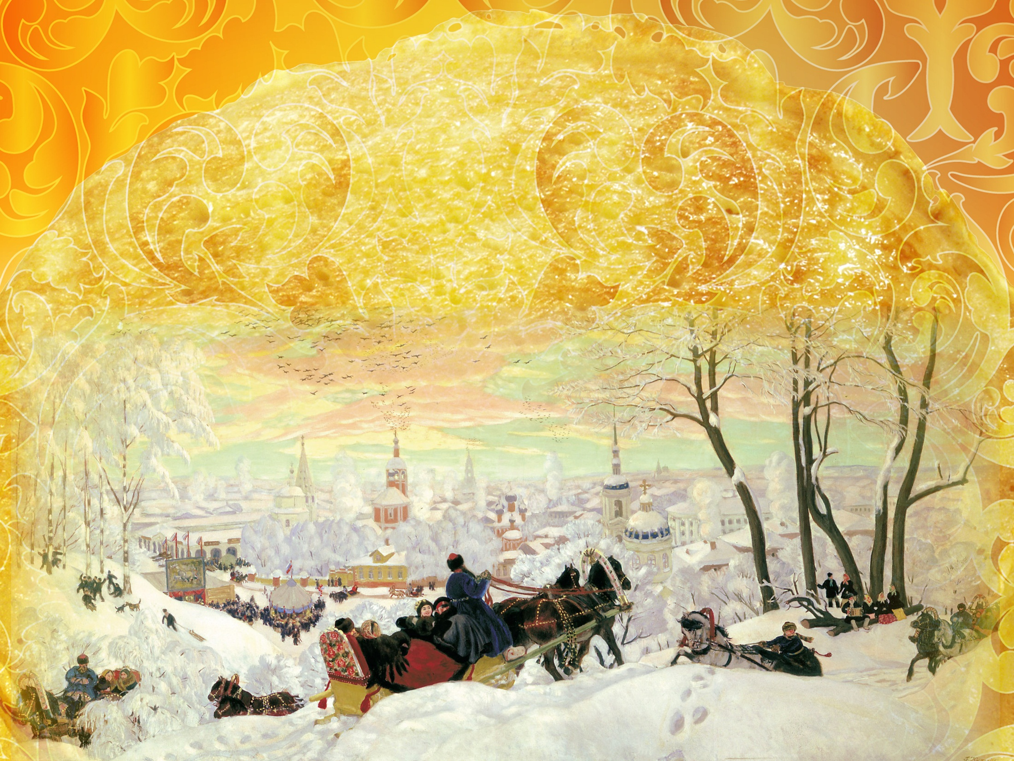
Масленица
Подготовила презентацию воспитатель:
Воронкова М.В.
МБДОУ детский сад №52

Slide 2
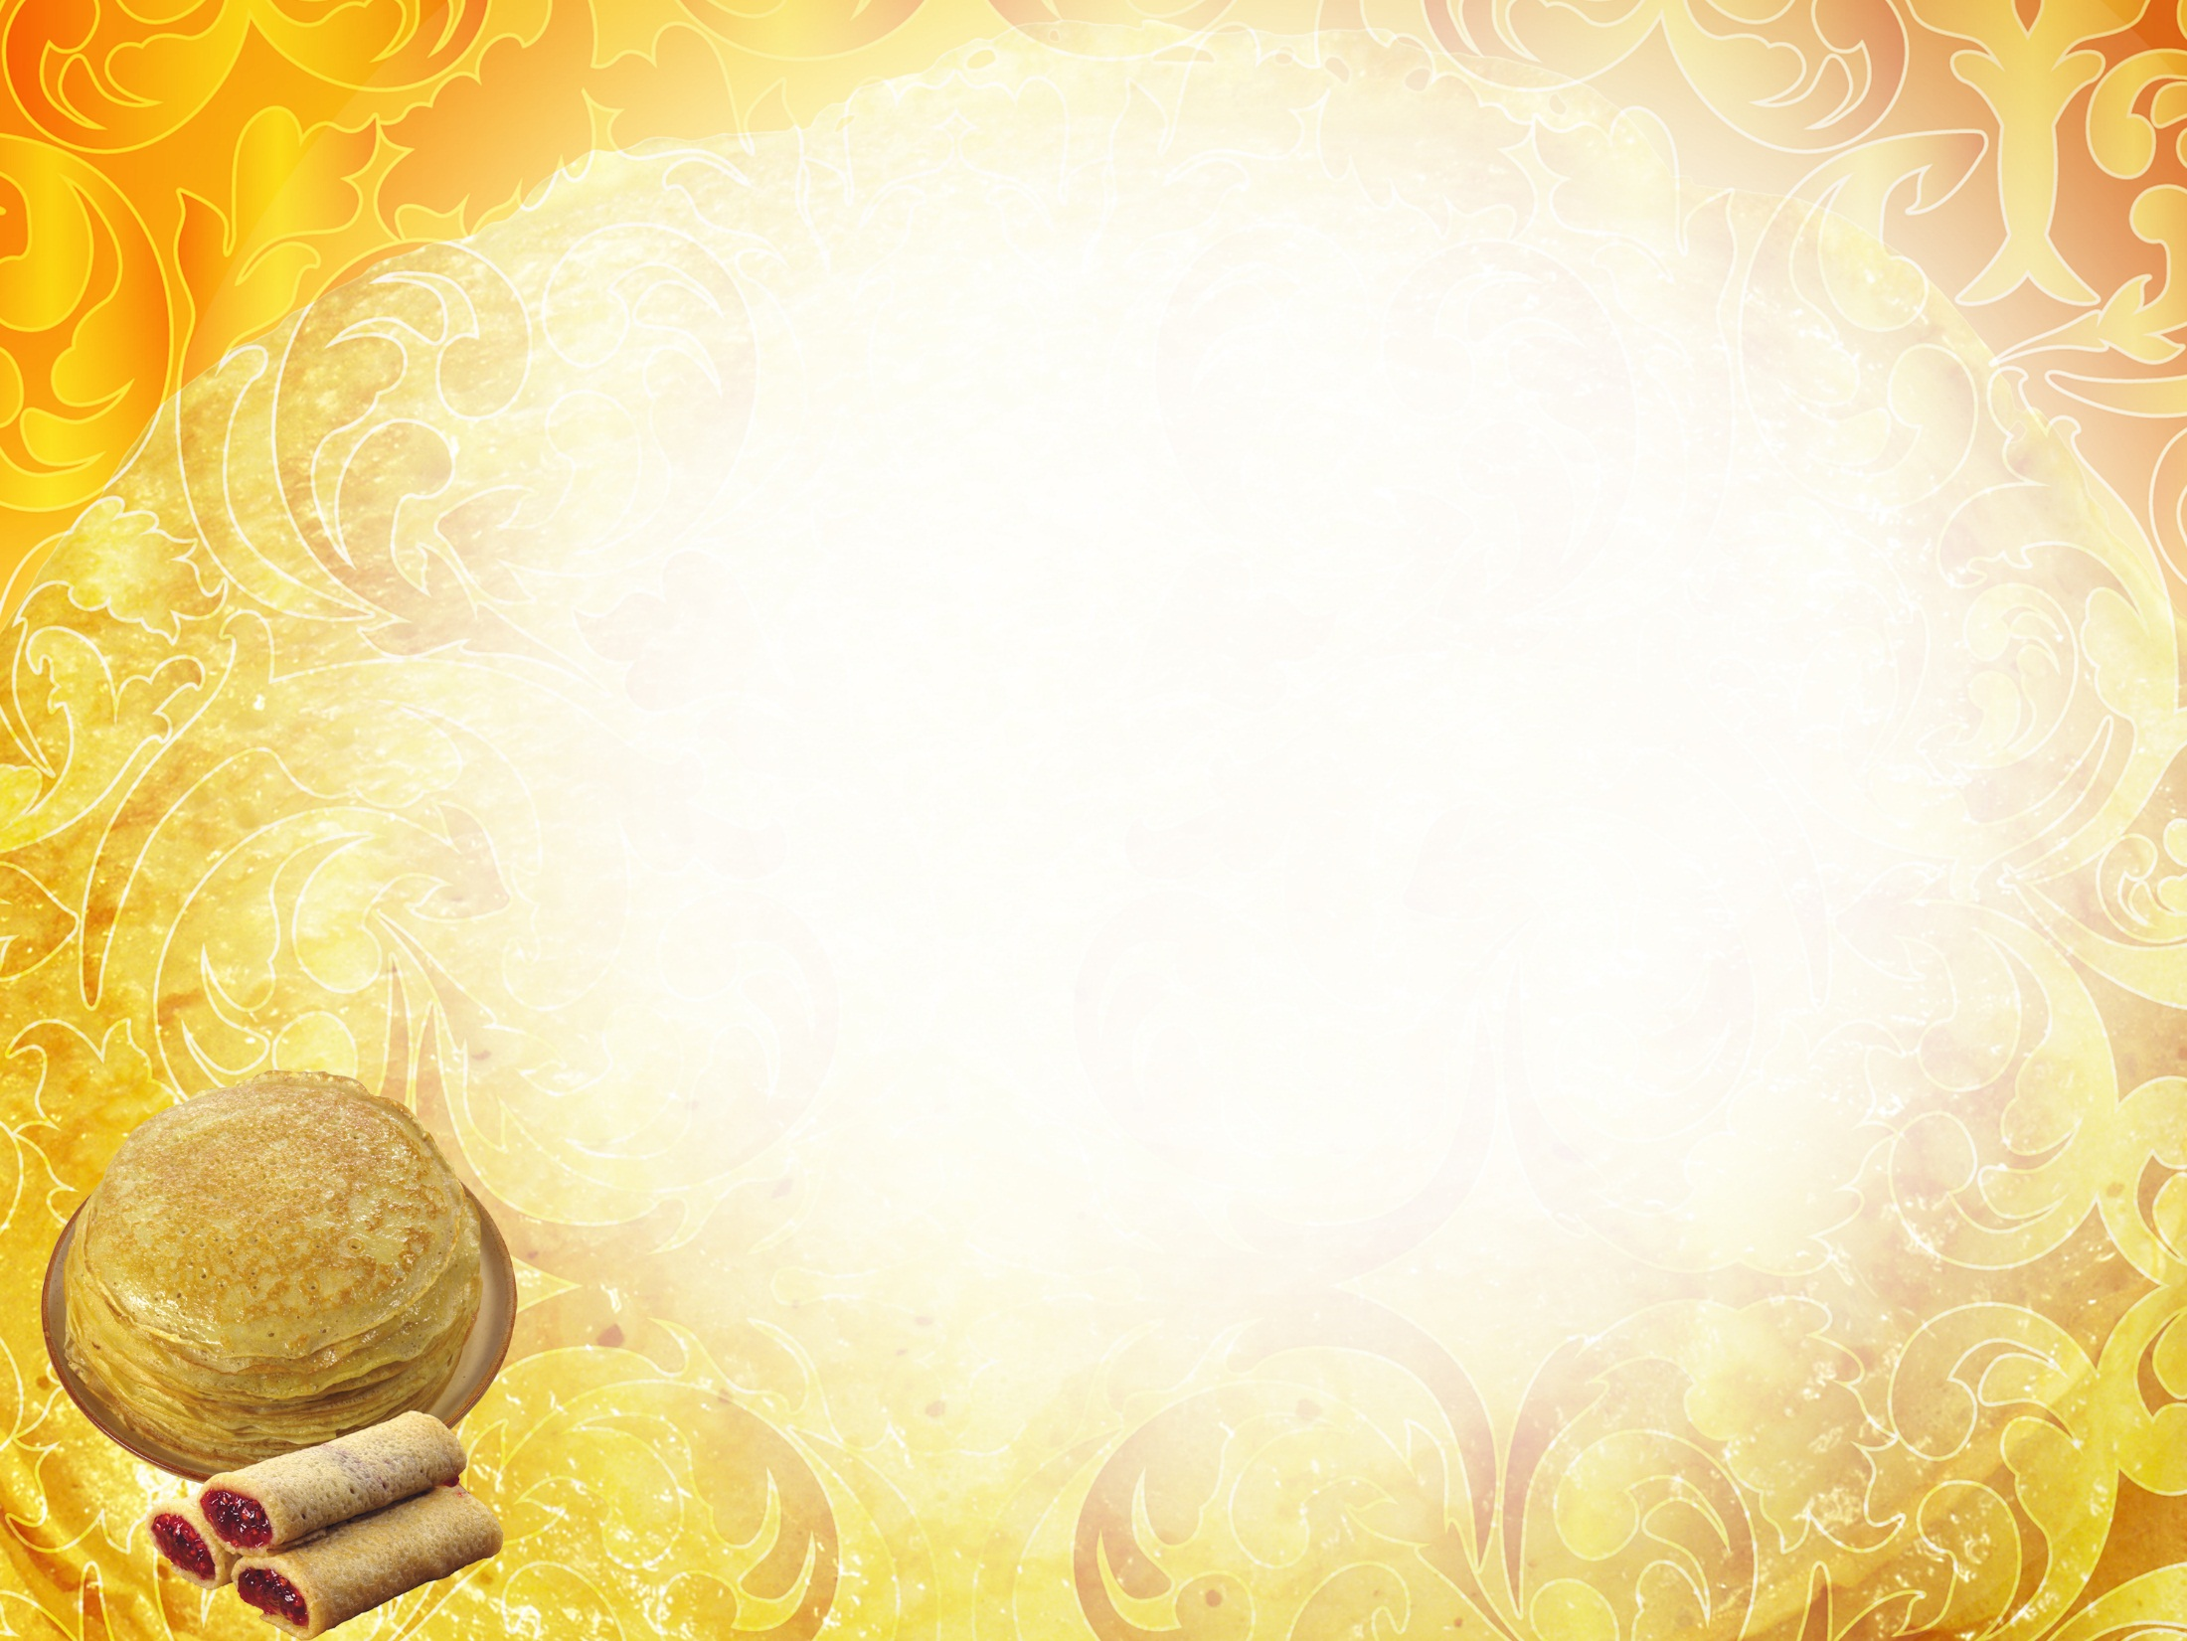
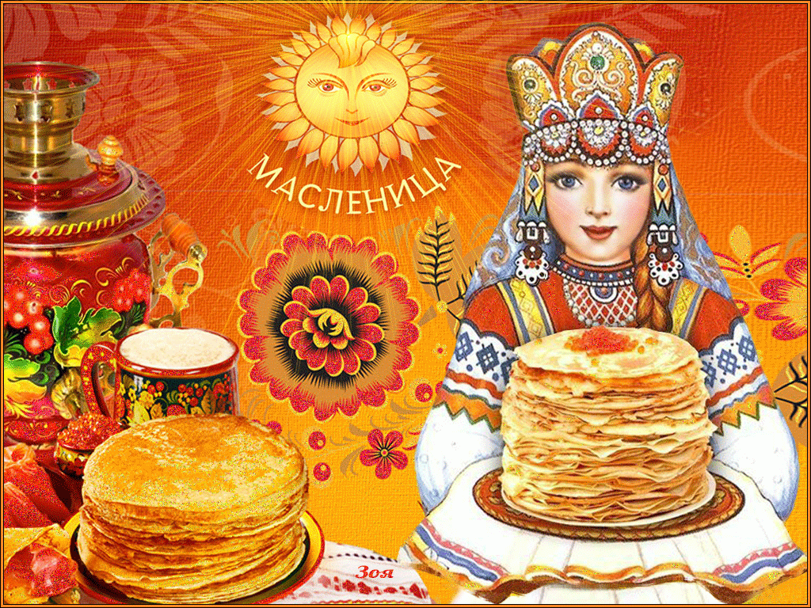
Что за праздник Масленица?

Slide 3
История Масленицы
Масленица – древний славянский праздник, доставшийся нам в наследство от языческой культуры. Это весёлые проводы зимы, озарённые радостным ожиданием близкого тепла, весеннего обновления природы. Она получила своё название от того, что в этот период времени, последнюю неделю перед Великим Постом, разрешается употребление в пищу сливочного масла, молочных продуктов и рыбу.
Дата начала Масленицы каждый год меняется в зависимости от того, когда начинается Великий Пост.
Главные традиционные атрибуты народного празднования Масленицы в России – блины и гулянья.

Slide 4
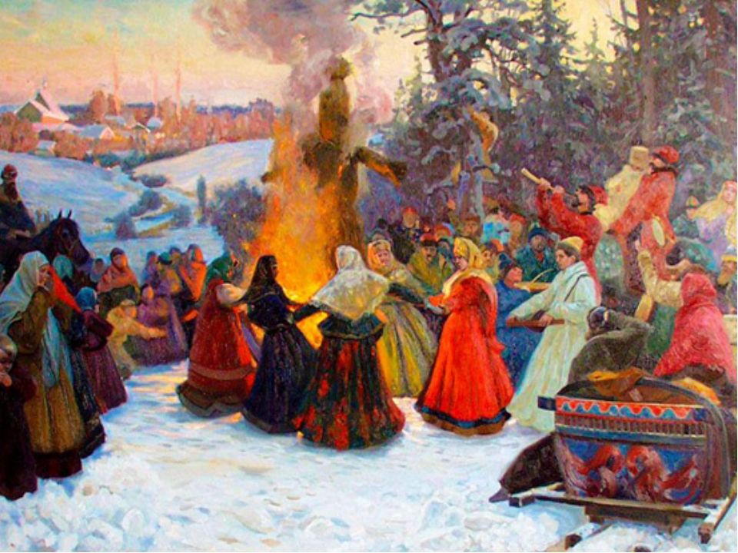
Масленица бывает в конце февраля - начале марта.
Её празднуют в течение недели.

Slide 5
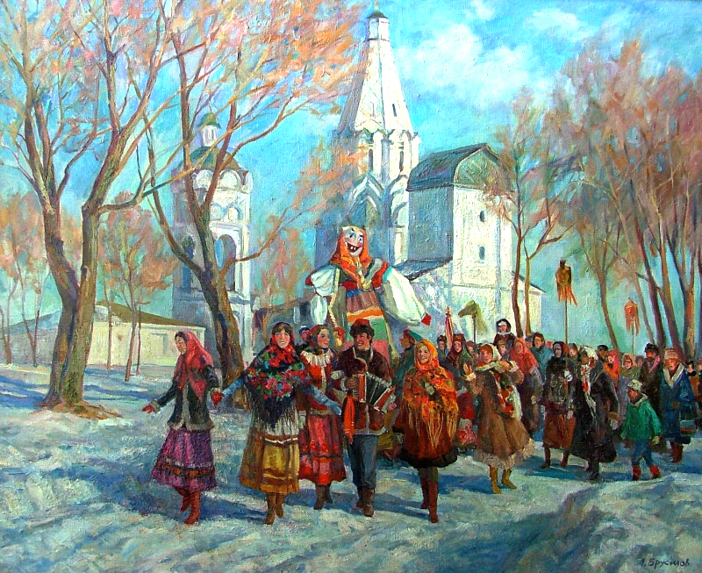
Каждый день Масленицы имеет своё
название и обряды.

Slide 6
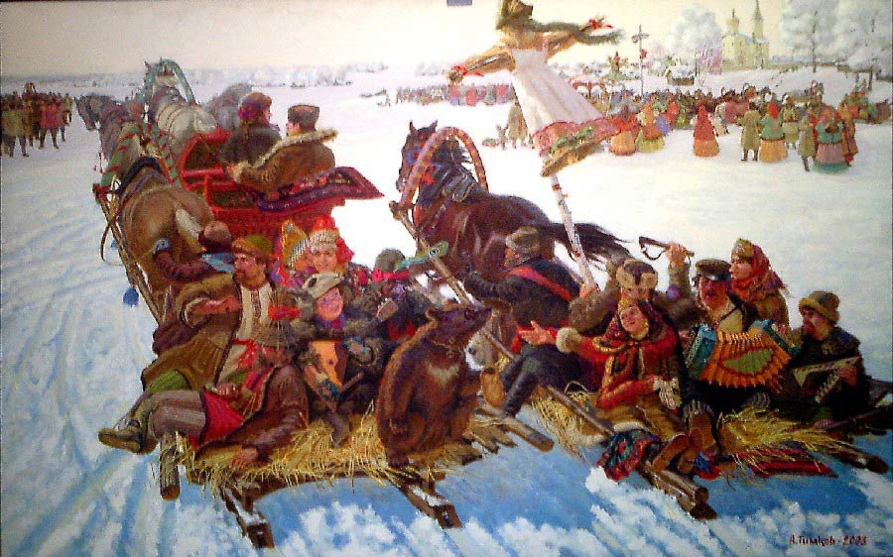
Масленица начинается в понедельник, который называется - встреча. В этот день встречают Масленицу, наряжают куклу-чучело, строят снежные горы, балаганы. Те, кто побогаче, начинают печь блины. Первый блин отдают нищим на помин усопших.

Slide 7
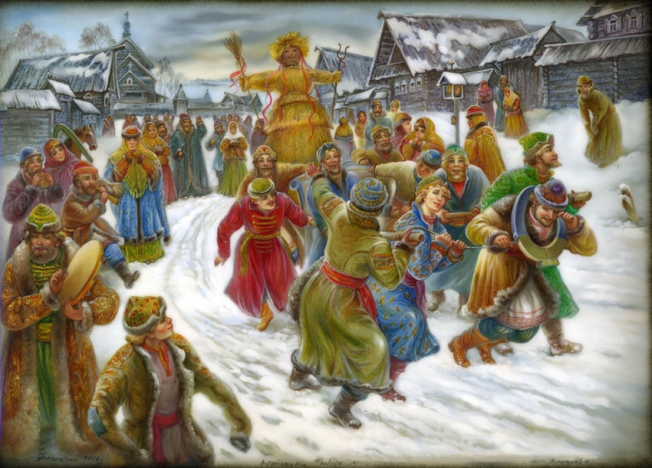
Утро… Понедельник!
Наступает «Встреча»!
Яркие салазки с горочек скользят!
Целый день веселье!
Наступает вечер…
Накатавшись вволю, все блины едят!

Slide 8
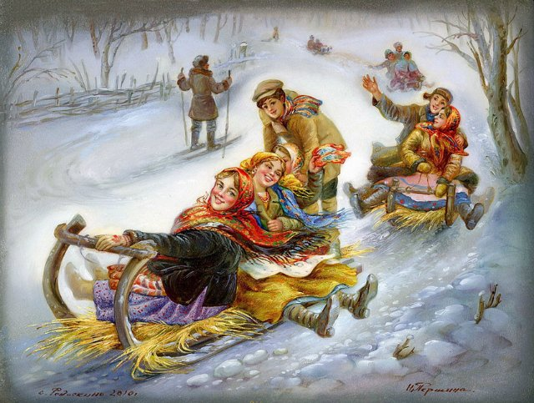
Вторник — заигрыши. С утра молодые люди приглашались кататься с гор, поесть блинов. Звали родных и знакомых: «У нас де горы готовы и блины испечены — просим жаловать».

Slide 9
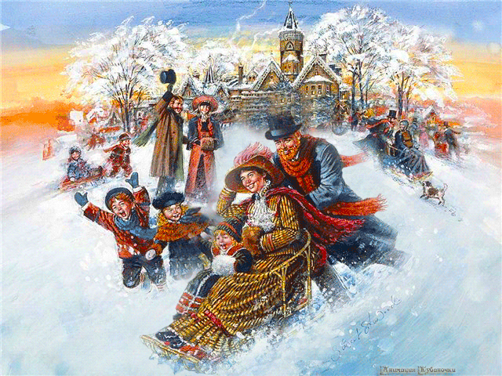
«Заигрыш» беспечный
Вторника отрада.
Все гулять, резвиться вышли как один!
Игры и потехи, а за них награда:
Сдобный и румяный масленичный блин!

Slide 10
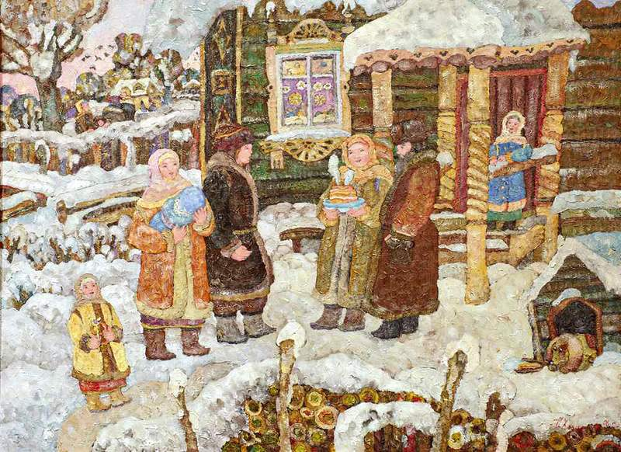
Среда — лакомка. В этот день зять приходил «к тёще на блины». Кроме зятя тёща приглашала и других гостей.

Slide 11
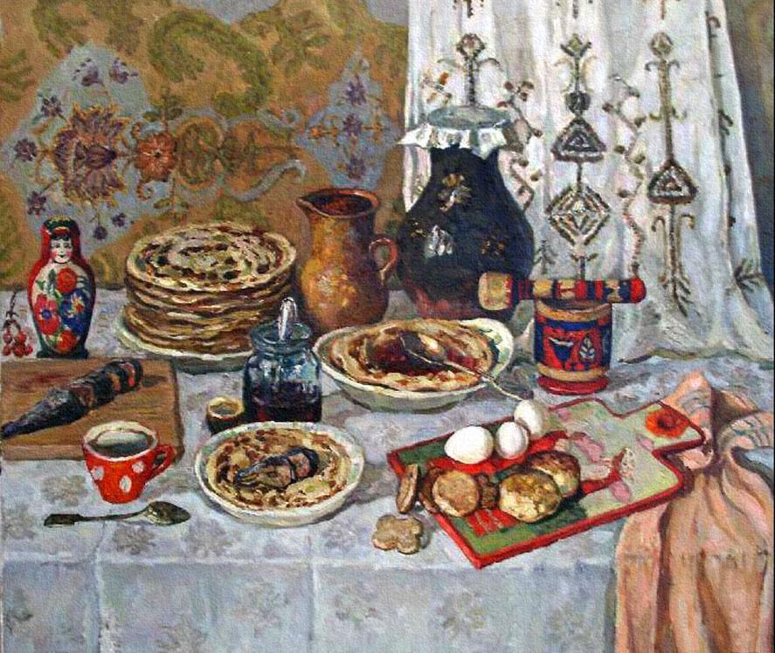
Тут среда подходит – «лакомкой» зовётся!
Каждая хозяюшка колдует у печи!
Кулебяки, сырники – всё им удаётся!
Пироги и блинчики – всё на стол мечи!

Slide 12
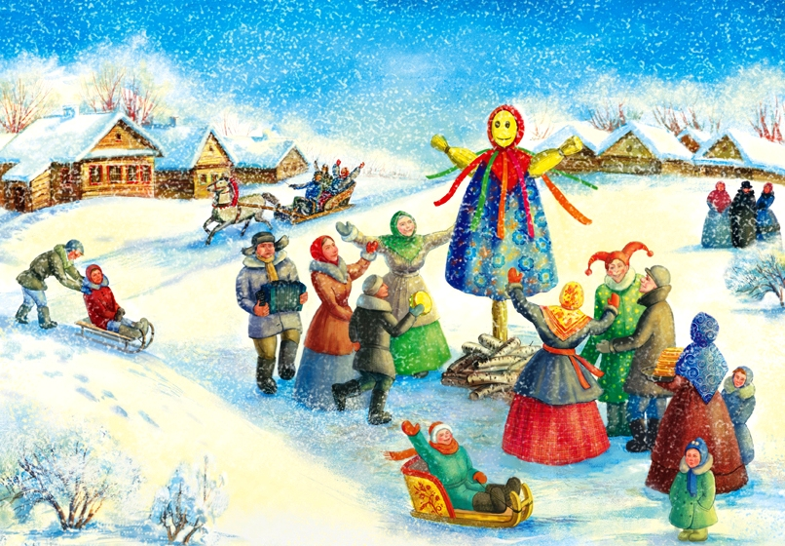
Четверг — широкий разгул, самый веселый день. Возят чучело на колесе, катаются, песни поют, начинают колядовать.

Slide 13
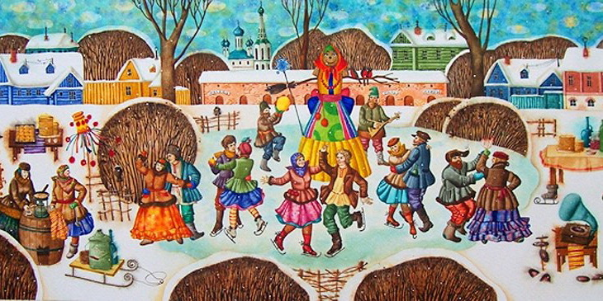
Люди! Нынче «Разгуляй!
Тройка, прокати-ка!
Надо зимушку прогнать
И весну покликать!
День четвертый будем вместе
Петь про Масленицу песни!

Slide 14
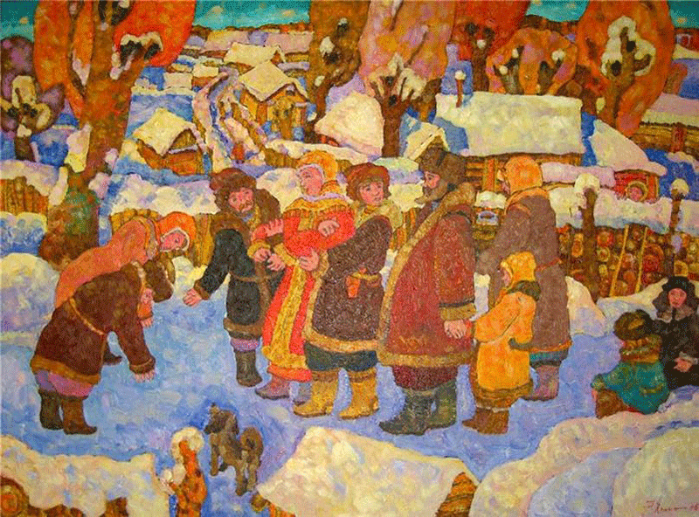
Пятница — тёщины вечерки. Зятья приглашали в гости своих тёщ, угощали их блинами.

Slide 15
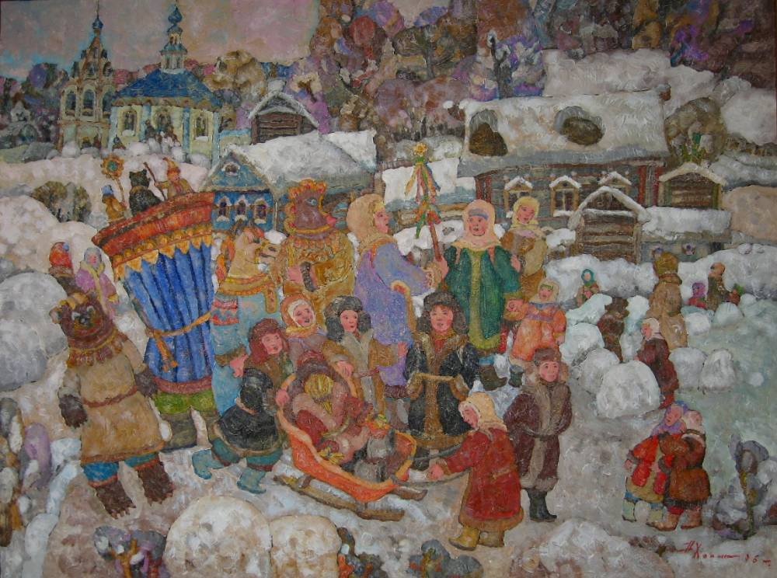
Пятница настала – «Вечерочек с тёщей»...
Тёща прибывает к зятю на блины!
А к блинам икорка, сёмга и сметана,
- Угощайся, тёща, ты же мне, как мама!

Slide 16
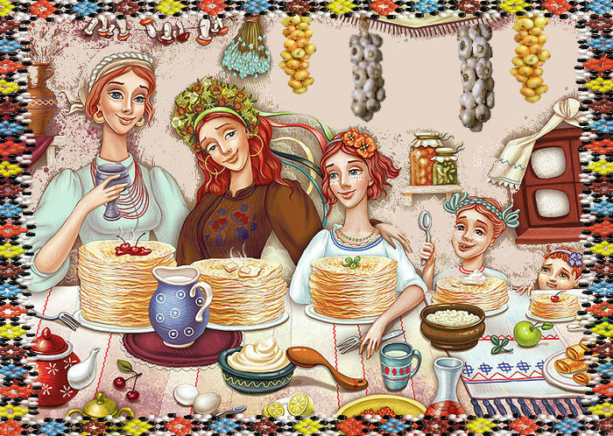
Суббота – золовкины посиделки. В этот день молодые невестки приглашали в гости к себе золовок. Новобрачная невестка должна была подарить золовкам подарки.

Slide 17
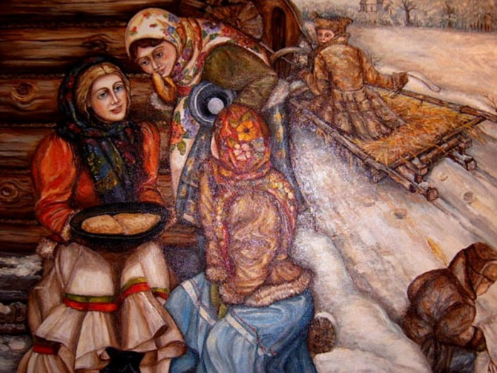
Близится суббота – «Золовки угощение».
Вся родня встречается, водят хоровод.
Праздник продолжается, общее веселье.
Славно провожает Зимушку народ!

Slide 18
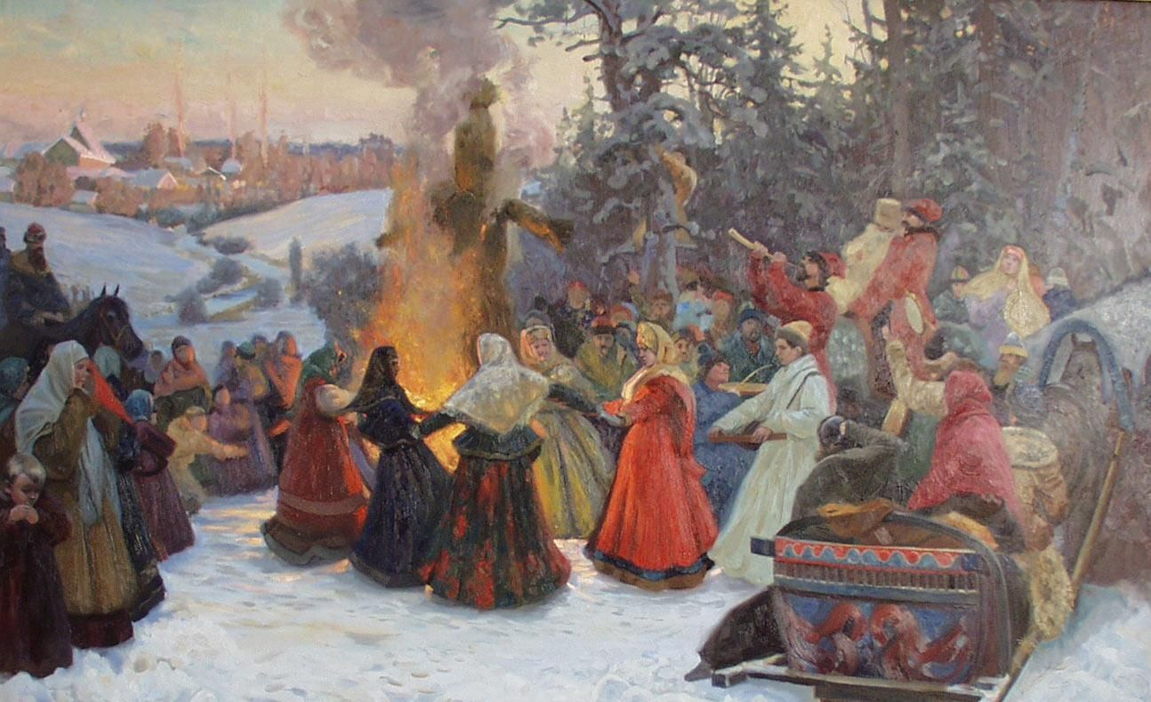
Последний день Масленицы - прощеное воскресенье или проводы. Заканчивается гулянье, на ледяных горках разводят костры, чтобы лед растопить, холод уничтожить. Прощения просят, милосердные дела творят.

Slide 19
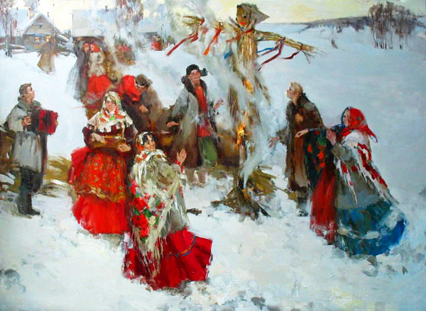
Воскресенье светлое быстро наступает.
Облегчают душу все в «прощённый день».
Чучело соломенное сжигают,
Нарядив в тулупчик, валенки, ремень….

Slide 20
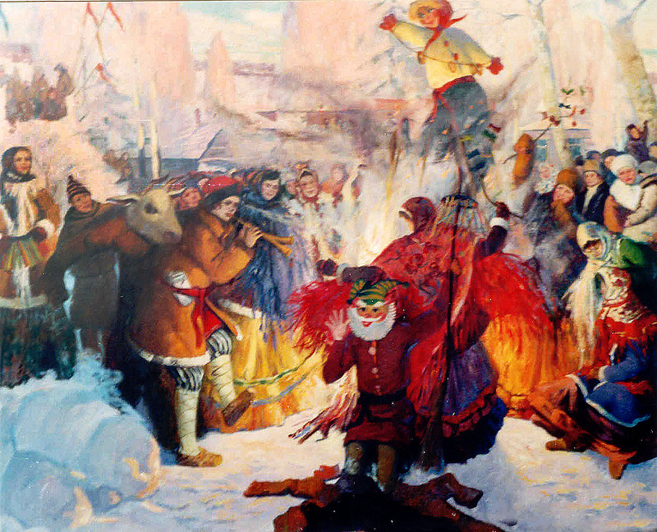
Ты прощай, прощай,прощай,
Наша Масленица!
Ты не в среду пришла и не в пятницу.
Ты пришла в воскресенье,
Всю неделю веселье!
Всю неделю веселье!
Ты пришла с добром,
С сыром, маслом и яйцом!
Со блинами, с пирогами,
Да с оладьями!

Slide 21
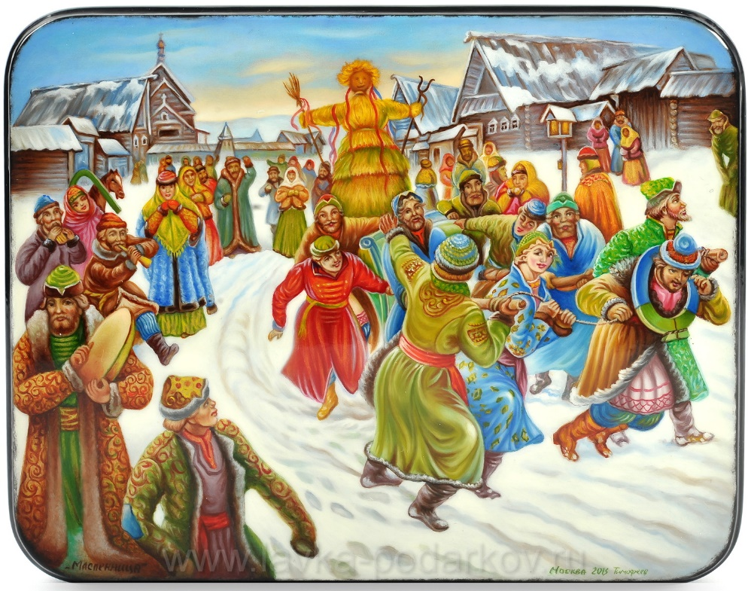
Многие думают, что в последний день масленичной недели
сжигают чучело Масленицы, но нет, не Масленицу сжигают,
а Зиму провожают!
В былые времена мужчины и женщины, взяв со своего двора по
пучку соломы, складывали их в одну кучу, из которой потом всем
селом делали куклу, наряжали её «по-бабски» - в яркие юбки,
кофты, платок нарядный повязывали, да и возили по всему городу
в санях, приветствуя и чествуя Сударыню – масленицу. А после
сжигали на костре, бросая в огонь блины, в качестве поминального
кушанья. Детям же говорили, что вся сытная пища в костре сгорела,
тем самым объясняя им, почему в Великий пост едят только
постную пищу.

Slide 22
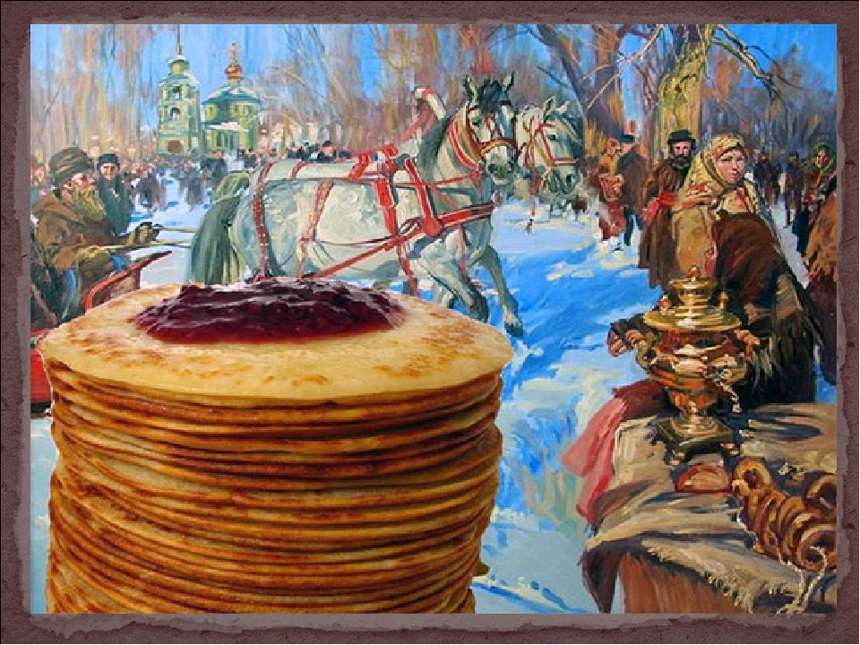
Поговорки про Масленицу
Не житьё, а Масленица.
Не все коту Великая Масленица, будет и Великий Пост.
Масленица семь дней гуляет.
Масленица объедуха, деньгами приберуха.
Это Масленица идёт, блин да мёд несёт.
Без блинов – не Масленица.
Блинцы, блинчики, блины, как колёса у Весны.

Slide 23
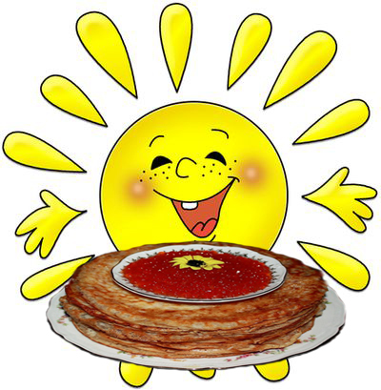
Конец!
А кто слушал,
молодец!

